Slide 1

РОСТЕХНАДЗОР
Сибирское управление
Федеральной службы по
экологическому, технологическому
и атомному надзору
Руководитель Сибирского управления
Федеральной службы по экологическому, технологическому
и атомному надзору
Мироненко Александр Тихонович
Публичное обсуждение в рамках реализации приоритетной программы «Реформа контрольно-надзорной деятельности»
24 марта 2021 год
г. Кемерово

Slide 2

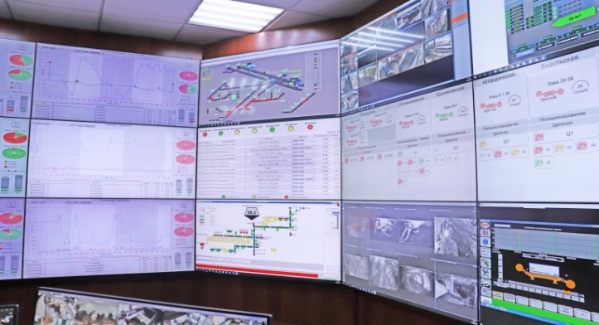
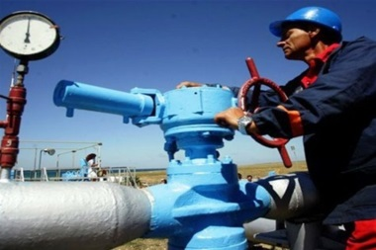
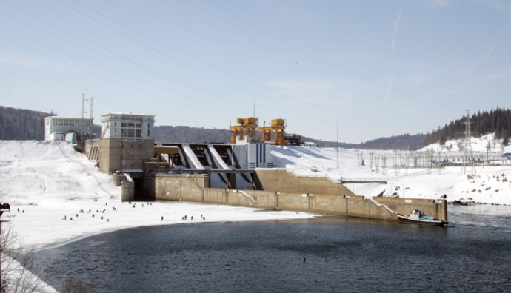
РОСТЕХНАДЗОР
О РАССМАТРИВАЕМЫХ ВОПРОСАХ
о практике применения систем дистанционного контроля на объектах горнодобывающей отрасли;
о правоприменительной практике Сибирского управления в 2020 году на объектах магистрального трубопроводного транспорта;
о полномочиях Сибирского управления в отношении внутридомового газового оборудования;
о подготовке к прохождению весеннего паводка в 2021 году.

Slide 3
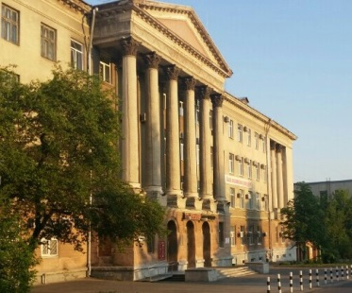
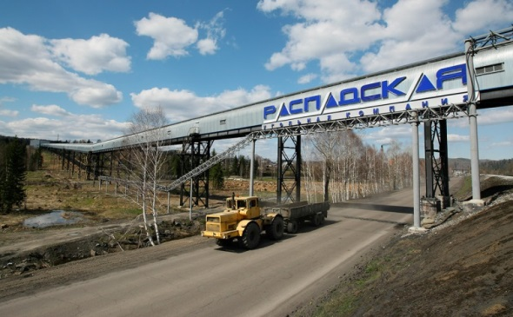
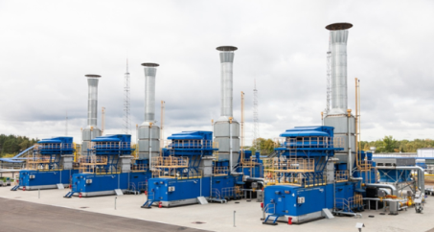
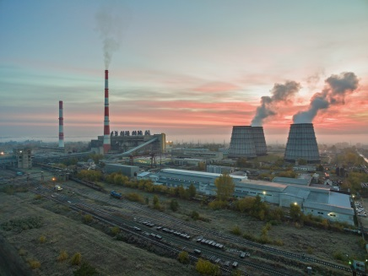
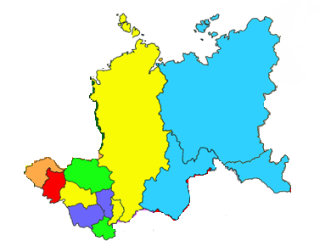
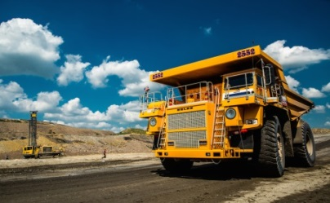
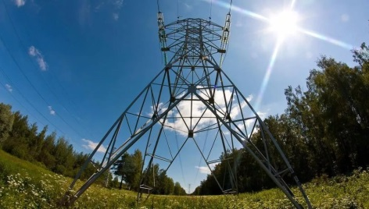
РОСТЕХНАДЗОР
О СИБИРСКОМ УПРАВЛЕНИИ
Территориальный орган межрегионального уровня, осуществляющий функции Ростехнадзора в установленной сфере деятельности на территориях
11 субъектов Российской Федерации:
Кемеровская, Новосибирская, Томская, Омская, Амурская, Иркутская, Тюменская
Алтайский, Красноярский
Алтай, САХА (Якутия)
Область
Край
Республика

Slide 4

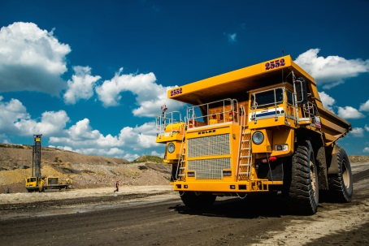
РОСТЕХНАДЗОР
О ПОДНАДЗОРНЫХ ОБЪЕКТАХ
По состоянию на 01 января 2021 г.
Сибирскому управлению Ростехнадзора поднадзорно:
● 3819 организации, осуществляющие деятельность в области промышленной безопасности;
● 10764 опасных производственных объектов;
● 29 тепловых электростанций;
● 121 электросетевых организаций;
● 37 теплосетевых организаций;
● более 320 тысяч километров линий электропередач;
● более 6 тысяч котельных;
● свыше 15 тысяч километров тепловых сетей;
● 365 объектов капитального строительства;
● 18 тыс. км магистральных трубопроводов.
I класс – чрезвычайно опасные | II класс – высокой опасности | III класс – средней опасности | IV класс – низкой опасности
206 | 594 | 5035 | 4927

Slide 5

РОСТЕХНАДЗОР
О ПУБЛИЧНЫХ ОБСУЖДЕНИЯХ
обсуждение проблемных вопросов
исчерпывающие ответы
информация о результатах контрольно-надзорной деятельности по завершению отчетных периодов
повышение уровня безопасности
анализ поднадзорными организациями результатов проверок аналогичных объектов
Публичные обсуждения

Slide 6

РОСТЕХНАДЗОР
ПРЕЗИДИУМ
СТУДИЯ КЕМЕРОВО
Главный федеральный инспектор по Кемеровской области – Кузбассу | ▬ | Колесников Игорь Владиславович
Заместитель министра угольной промышленности Кузбасса | ▬ | Брижак Андрей Олегович
Уполномоченный по защите прав предпринимателей в Кемеровской области-Кузбассе | ▬ | Латышенко Елена Петровна

Slide 7
РОСТЕХНАДЗОР
СТУДИЯ ОМСК
Заместитель руководителя Сибирского управления Ростехнадзора | ▬ | Демидович Олег Александрович
Уполномоченный по защите прав предпринимателей в Омской области | ▬ | Герасименко Юрий Васильевич
Президент Омской Торгово-промышленной палаты | ▬ | Федулова Ольга Павловна
СТУДИЯ БАРНАУЛ
Заместитель руководителя Сибирского управления Ростехнадзора | ▬ | Иванов Сергей Анатольевич
Консультант Уполномоченного по защите прав предпринимателей в Алтайском крае | ▬ | Сорокин Иван Иванович
СТУДИЯ ТОМСК
И.о. заместителя руководителя Сибирского управления Ростехнадзора | ▬ | Гавриш Максим Васильевич

Slide 8
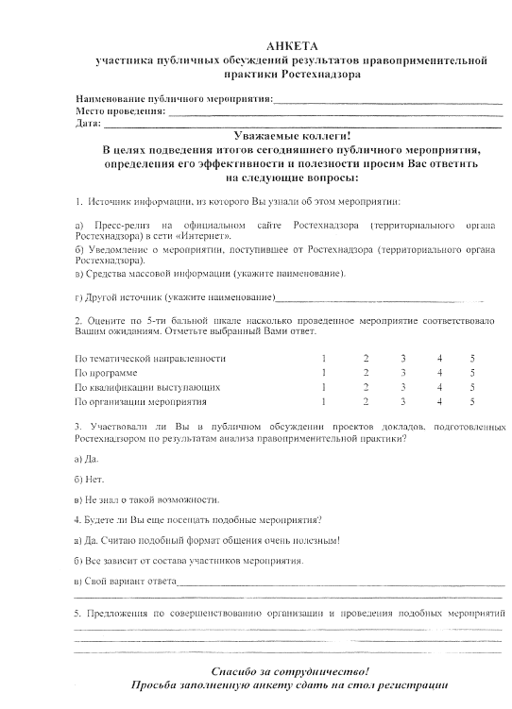


РОСТЕХНАДЗОР
ОБ АНКЕТЕ
Образец анкеты участника публичного обсуждения размещен на официальном сайте Сибирского управления Ростехнадзора
http://www.usib.gosnadzor.ru
Адрес электронной почты для отправки заполненных анкет участника:
discussions@
gosnadzor42.ru

Slide 9



РОСТЕХНАДЗОР
О ТРАНСЛЯЦИИ
Видеозапись Публичного обсуждения будет доступна на Ю-Туб канале Управления. Просмотреть видеозапись будет возможно в любое время, перейдя по ссылке на официальном сайте Сибирского управления.
https://www.youtube.com/
http://www.usib.gosnadzor.ru

Slide 10
РОСТЕХНАДЗОР
01 июля 2021 года вступает в силу
Федеральный закон от 31.07.2020 № 248-ФЗ
«О государственном контроле (надзоре) и муниципальном контроле в Российской Федерации»
Цель контрольно-надзорной деятельности -
предупреждение, выявление и пресечение нарушений обязательных требований за счет профилактики нарушений.

Slide 11
РОСТЕХНАДЗОР
01 января 2021 года
Постановлением Правительства
от 06.08.2020 № 1192
отменено
25 нормативных правовых актов Правительства РФ и
155 документов Ростехнадзора (Госгортехнадзора), взамен которых разработаны новые требования

Slide 12
РОСТЕХНАДЗОР
«О практике применения
систем дистанционного контроля на объектах горнодобывающей отрасли»
Заместитель руководителя
Сибирского управления Ростехнадзора
Сербинович Михаил Васильевич

